Slide 1
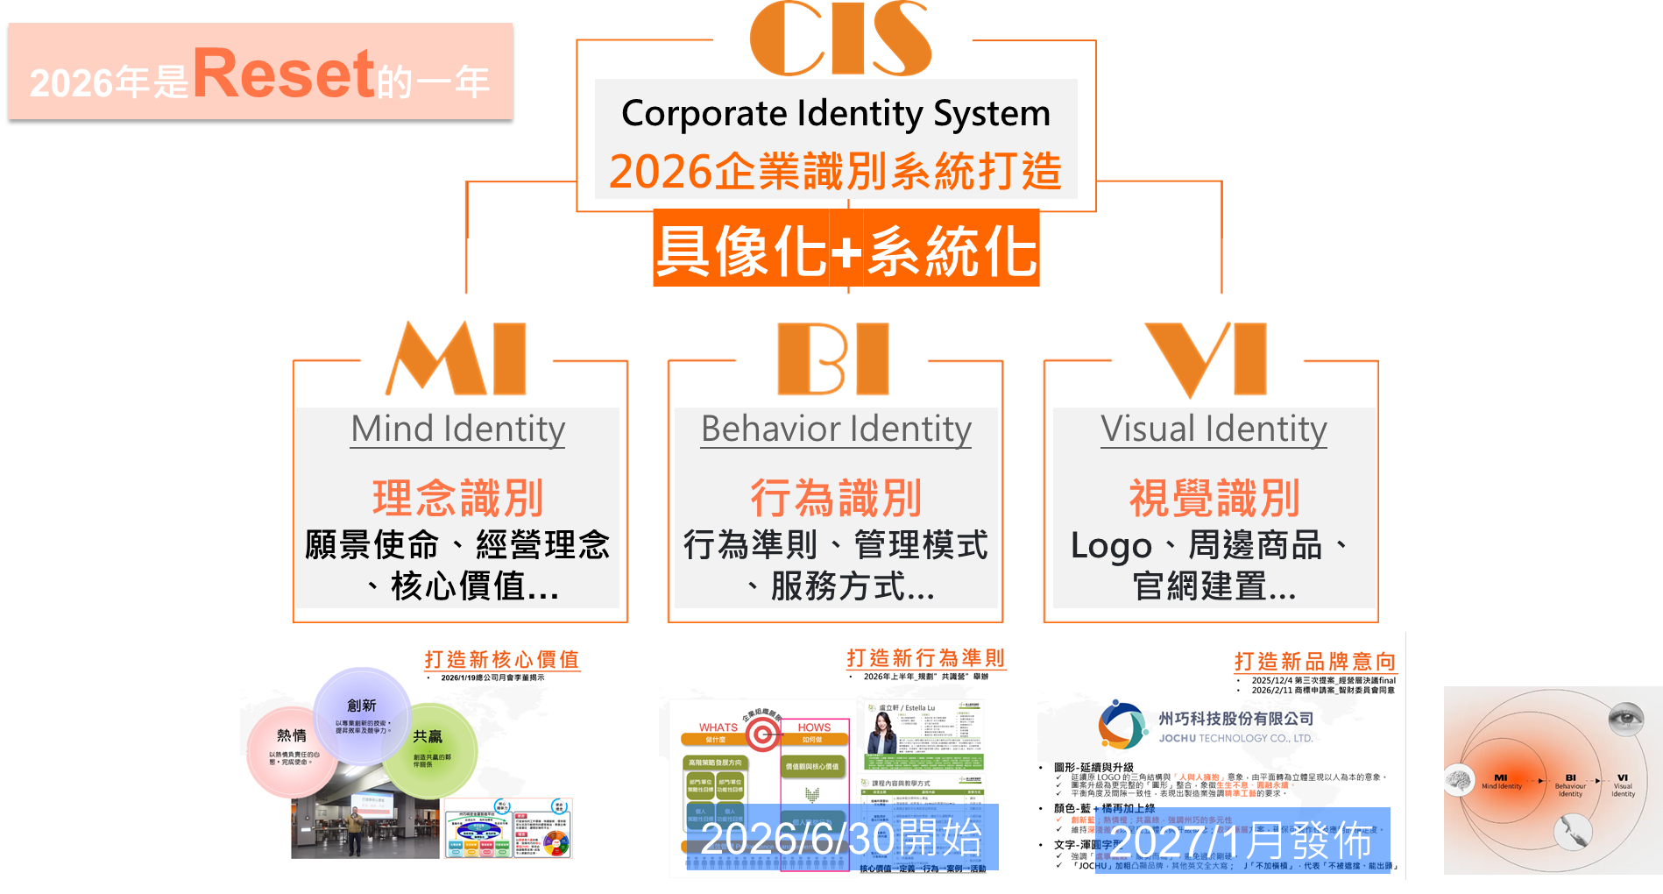

Slide 2
州巧科技 jochu.com｜網站架構圖
州巧科技 jochu.com
關於州巧
產品服務
創新研發
核心能力
投資人專區
人力資源
公司簡介
光電金屬
零組件
材料應用
技術研發
財務資訊
選擇州巧
組織架構
家居金屬製品
製程技術
生產製造
股東專欄
志同道合
州巧里程碑
醫療福祉製品
產品開發
品質檢測
公司治理
福利措施
營運據點
客戶服務
製造整合
系統認證
職涯發展
永續發展
人才職缺
聯絡我們

Slide 3
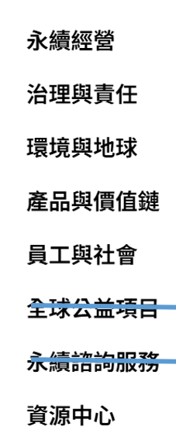
州巧科技｜新架構規劃草稿
(從公司介紹導向→解決方案導向)
投資人股東/客戶及潛在客戶/求職者/法遵
州巧科技 jochu.com(導覽頁)
人力資源
投資人專區
→投資人服務
聯絡我們→
(加FAQ/故障碼查詢?)
導覽頁強調我們是「金屬應用與智慧製造的系統整合者」
產品服務創新研發
→解決方案(第二層順序待確認)
核心能力
關於州巧
企業永續or永續發展
(從L2拉到L1)
選擇州巧、志同道合、人才職缺→加入州巧
財務資訊
光電
解決方案再獨立拉出”技術能力頁面”，彼此串連
州巧簡介(預留未來公司簡介影片置入方式)
福利措施
→州巧生活
股東專欄
→股東專區
家居
經營理念(MI；BI；VI)
職涯發展
→學習成長
公司治理
→公司治理專區
醫療
組織架構→經營團隊or公司組織
法人說明會
伺服器
州巧里程碑→大事紀與獲獎
板金加工
營運據點
待確認項目(ESG裡或解決方案裡呈現)
系統認證
要項說明
架構-整體排列順序、主選單及頂部工具列(人力資源；投資人專區；聯絡我們)位置及名稱可能再變更
重點-符合新CIS意象；美觀、舒服、流暢；語系含繁中/簡中/英/日；要有後台管理
其他-圖片可購買；時程、費用及AI的影響；VIS-影片拍攝、簡報公版需求
品質檢測

